Slide 1
Исследовательская работа «Наблюдение за прорастанием семян огурца»
Автор: Савичев Тимофей (4 года)
Руководитель: Гудухина Светлана Александровна
ЧДОУ д/с №36 ОАО «РЖД» г. Москва
2018год

Slide 2
Содержание
актуальная задача;
цели и задачи;
план работы и предполагаемый результат;
дневник наблюдений;
результаты исследования.
Актуальная задача
Выяснить, какие условия нужны для более успешного прорастания семени, формирования и хорошего развития растения
Цели
1. Рассмотрение влияния различных факторов на проращивание семян.
2. Узнать новое и интересное из жизни растений, расширить кругозор детей, пополнить словарный запас.

Slide 3
Задачи
1. Дать наглядное представление детям о необходимости света, тепла, влаги, почвы для роста растений, сравнить условия для прорастания растений.
2. Развивать познавательную активность в процессе наблюдения за прорастанием семян огурца в разных условиях.
План работы
1. Уточнить условия роста растений.
2. Замочить одну часть семян огурца, а затем поместить их в почву, другую часть посадить в почву сухими.
3. Посадить пророщенное семечко ростком вниз и ростком вверх.
4. Наблюдать за развитием ростков.
5. Следить за соблюдением условий.
6. Получить конечный результат и сделать вывод.
Предполагаемый результат: появление первых листочков огурца.

Slide 4
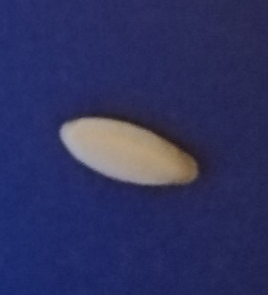

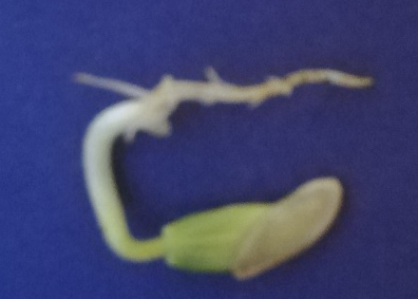

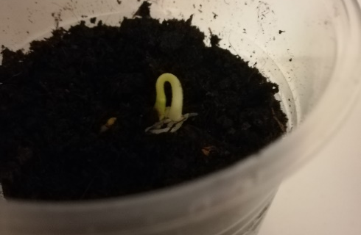
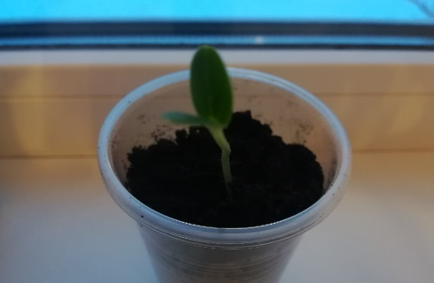
Наблюдение за семенами огурца, посаженными в почву
В первом стаканчике семечко огурца посадили сухим, хорошо пролили землю, вытащили из почвы на 3 день и увидели, что семечко набухло, но ростка ещё не дало.
Другое семечко было замочено в опилках, на 3 день семечко дало росток.
Семечко, посаженное сухим, на 8 день выглядело так же как и замоченное на 3 день.
Вот так выглядело на 8 день предварительно замоченное семечко.
Вот и долгожданные листочки от предварительно замоченного семечка!
Сухое семечко на 12 день листочков ещё не дало.

Slide 5
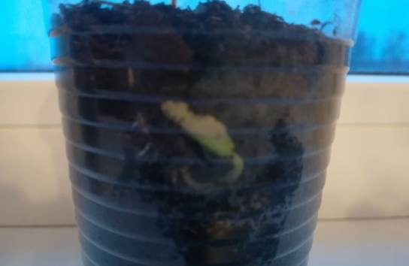
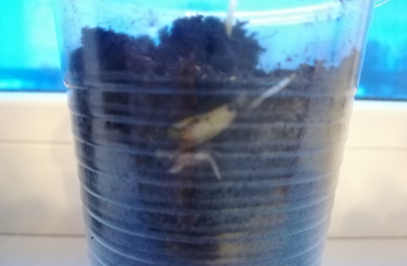
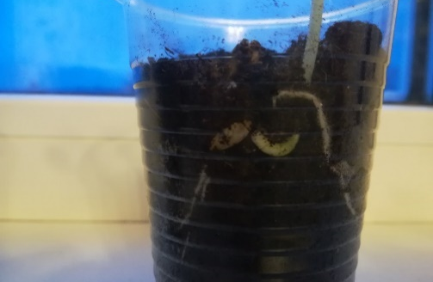
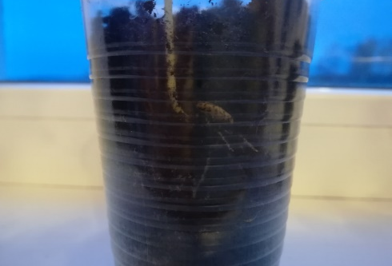
Наблюдение за семенами огурца, по-разному посаженными в почву
Одинаково пророщенные семена огурца посадили в один стаканчик ростком вверх…
…а в другой – ростком вниз.
Вот так выглядят корни растения семечко которого посажено вверх на 7 день.
Вот так выглядят корни растения семечко которого посажено вниз.

Slide 6
Выводы
В ходе эксперимента мы создавали растениям одинаковые условия, но сажали по-разному, чтобы определить их влияние на рост и развитие растения.
Часть семян мы предварительно замочили в воде, а другие посадили без замачивания. Те семена, которые были замочены, дали более ранние всходы. Значит, для более быстрых всходов семена необходимо замачивать.
Одинаково пророщенные семена, посаженные ростками вверх или вниз, по-разному формируют корневую систему, стебель имеет изгиб, побеги тянуться вверх, а корень – вниз, но сами растения, находящиеся над землёй одинаковы.

